Slide 1

ОСОБЕННОСТИ ТЕЧЕНИЯ МИГРЕНИ У МУЖЧИН
НОВОСИБИРСКИЙ ГОСУДАРСТВЕННЫЙ МЕДИЦИНСКИЙ УНИВЕРСИТЕТ
ГБОУ ВПО НГМУ Минздрава России
Кафедра неврологии
Выполнили: студент лечебного факультета 4 курса 14 группы Алейников Р.Е.;
студент лечебного факультета 4 курса 6группы, Рощин С.Ю.
Научный руководитель к.м.н., доцент О.Б. Доронина
Новосибирск 2015 г.

Slide 2
Актуальность исследования:
Около 80% населения европейских стран страдают от головных болей, из них 70% случаев – головная боль напряжения (ГБН) и около 16% – мигрень
Тяжёлые осложнения мигренозного приступа у мужчин,
(в 5 % случаев мозговому инсульту предшествовал затяжной приступ мигрени)
В период от 20 до 50 лет соотношение женщин и мужчин составляет 3 :2 или 4 : 2, но после 50 лет различий по полу почти нет.

Slide 3
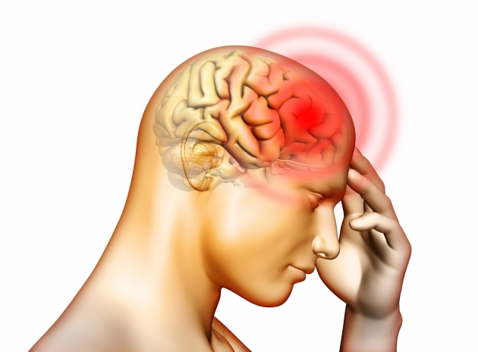

Цель исследования:
Выявить особенности дифференциальной диагностики и течения мигрени у мужчин

Slide 4
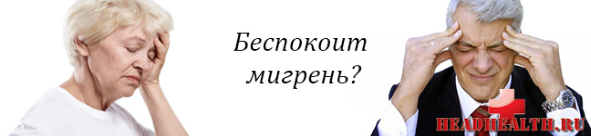
Задачи исследования:
Проследить динамику течения мигрени
Рассмотреть течение болезни по возрасту
Частота атипичных случаев течения болезни
Изучение качества жизни у мужчин с мигренью

Slide 5
Материалы и методы:
Литературные источники: Монография «Мигрень: клинико-психологический анализ, качество жизни» Осипова В.В.;
Книжные источники: 1) Г. Р. Табеева, Н. Н. Яхно. «Мигрень»; Ardila A., Sanchez E. Neuropsychologic symptoms in migraine syndrome //Cephalalgia. – 1988.; 2) Рачин А.П., Осипова В.В., Юдельсон Я.Б. «Мигрень: от правильной диагностики к адекватной терапии.» Справочник поликлинического врача, том 5/№1/2007
3. Интернет источники и статьи: “Мужская мигрень”; “Как справиться с кластерной мигренью”; “ Верный диагноз”.

Slide 6
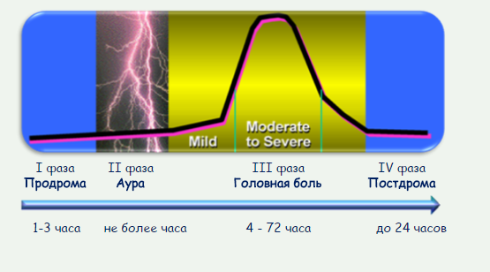
Стадии приступа мигрени

Slide 7
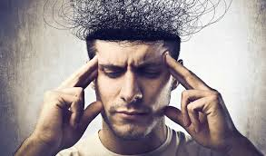
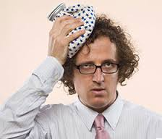
Для мужчин характерен более ранний дебют мигрени большая частота мигрени с аурой
Меньшее число типичных провокаторов (актуальный провокатор - физическая нагрузка) и более низкий, чем у женщин уровень депрессии
В тоже время качество жизни у мужчин и женщин оказались сопоставимы (М - на 30%, Ж - на 34%; различия не достоверны) (Интернет источники: “Мужская мигрень”;”Верный диагноз “correctdiagnosis.ru)

Slide 9
Особенности дифференциальной диагностики
Характеристика | Мигрень (в том числе и мужская) | Кластерная головная боль (чаще встречающая у мужчин)
Локализация | Обычно односторонняя | Строго односторонняя (периорбитальная, височная)
Описание боли | Пульсирующая, сжимающая | Жгучая, сверлящая
Тяжесть | Среднетяжелая, тяжелая | Среднетяжелая, тяжелая
Причина | Нейрососудистые изменения | Сосудистые изменения
Длительность | 4-72 часа | 15-180 минут
Начало | Постепенное | Быстрое
Время начала | В любое время (чаще при пробуждении) | Нередко в одни и те же часы (в основном ночью); до 1-8 атак в сутки
Наследственность | Часто | Нет
Провоцирующие факторы | Стресс, менструация, недостаток сна, гипогликемия, интенсивная физическая нагрузка, пищевые факторы | Алкоголь, курение, стресс, прием сосудорасширяющих препаратов (Как справиться с кластерной мигренью http//:aif.ru)

Slide 10
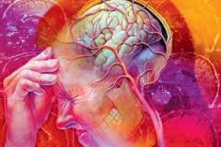
Вывод:
Мигрень неблагоприятно влияет на уровень жизни мужчин (так как у мужчин мигрень протекает наиболее ярко в возрасте от 40 – 55 лет и частота осложнений в 2 раза больше, чем у женщин)!

